Slide 2
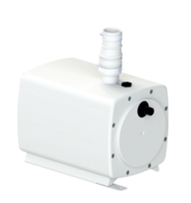

Kinefloor +

Slide 3
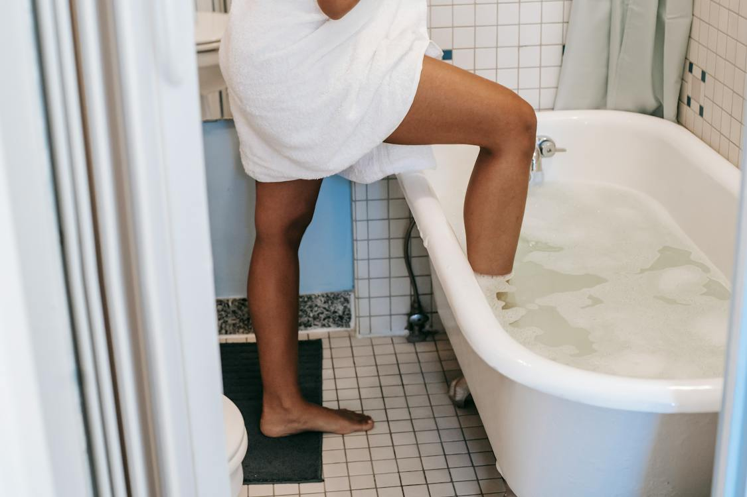
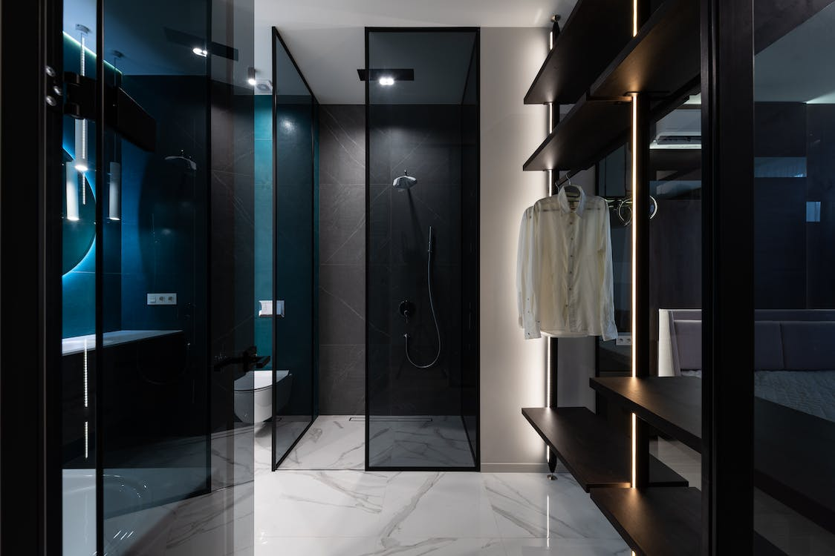
Contexte
« Je veux une salle de bain moins dangereuse ! »
« Je veux une salle de bain plus design ! »
Une demande croissante pour des salles de bain plus accessibles
Un engouement pour la douche dite
« à l’italienne »
MAIS
Des contraintes techniques de chantier
qui souvent empêchent de mener à bien un tel projet en toute sérénité

Slide 4
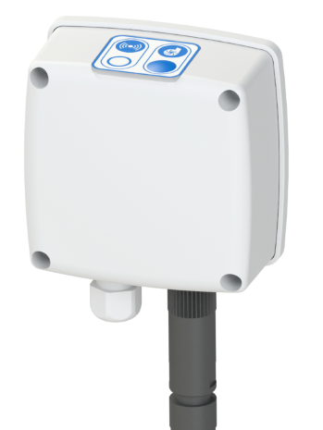
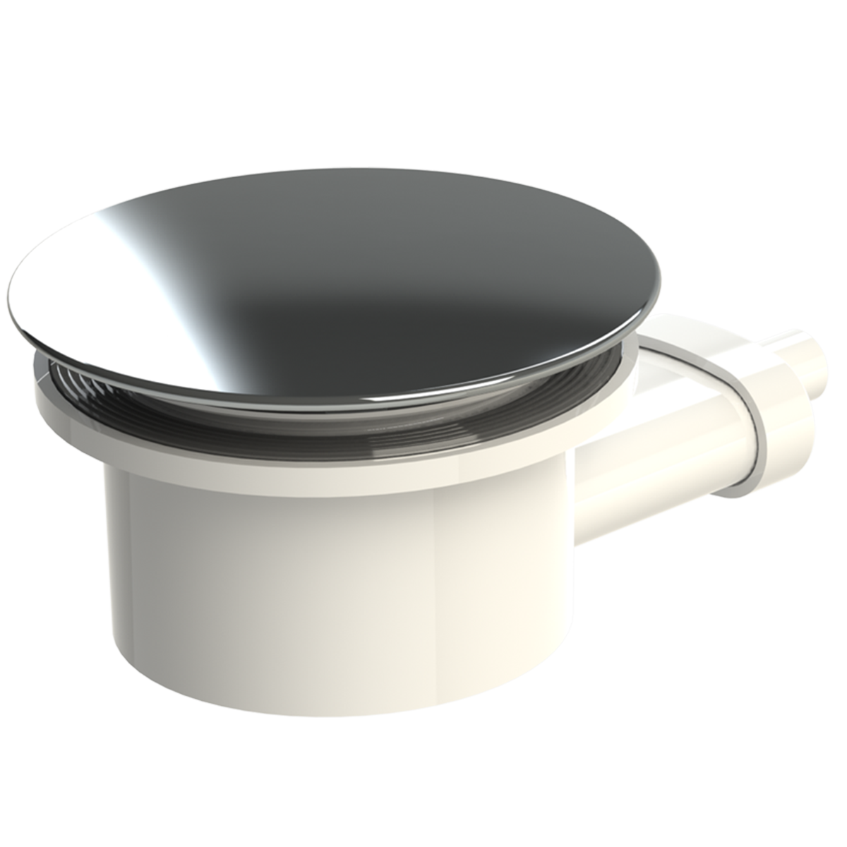
Kinefloor + : Plus qu’une pompe
Un objectif
Un espace douche accessible avec peu ou pas de ressaut.
Un enjeu
Une solution
Evacuer les eaux malgré un point de vidange bas donc pas de pente suffisante.
Une
pompe de relevage
MAIS
Comment éviter
un appareil électrique
dans la zone de douche ?
LA solution
Le système KINEFLOOR+
avec une pompe aspirante

Slide 5
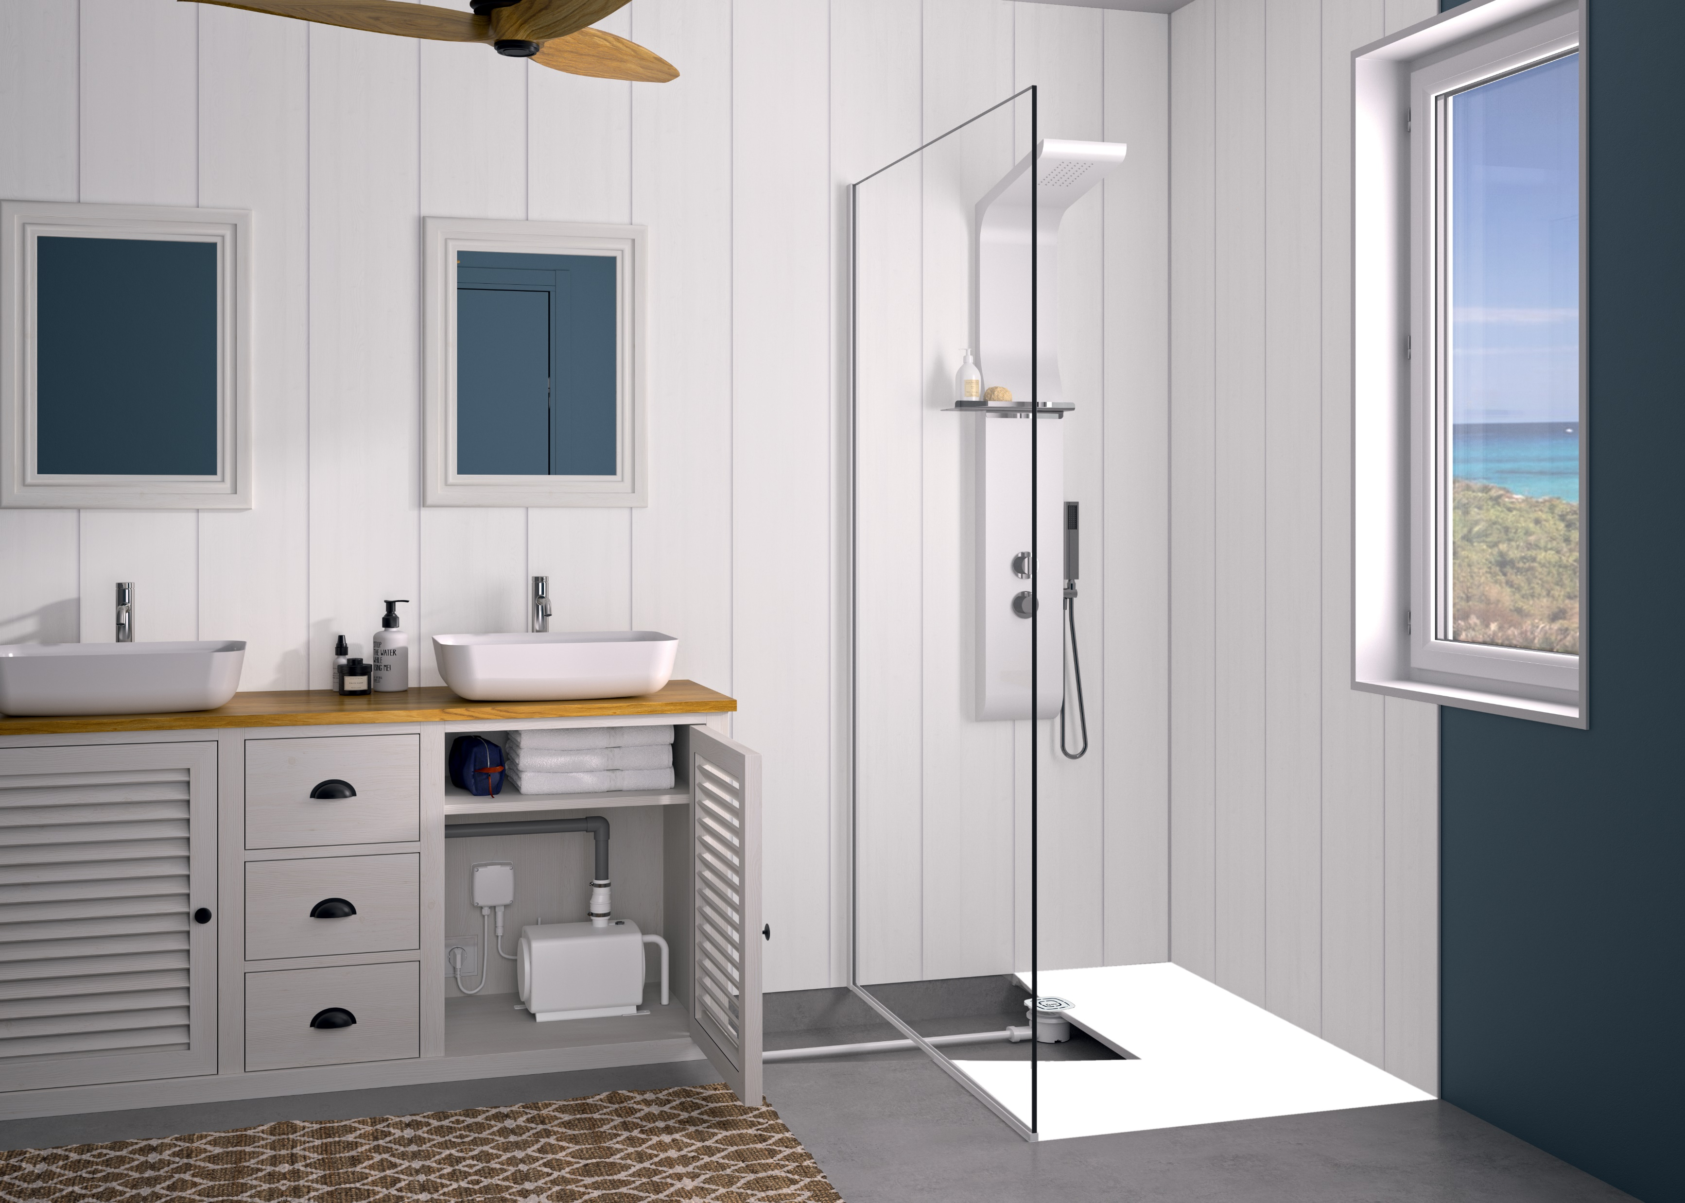
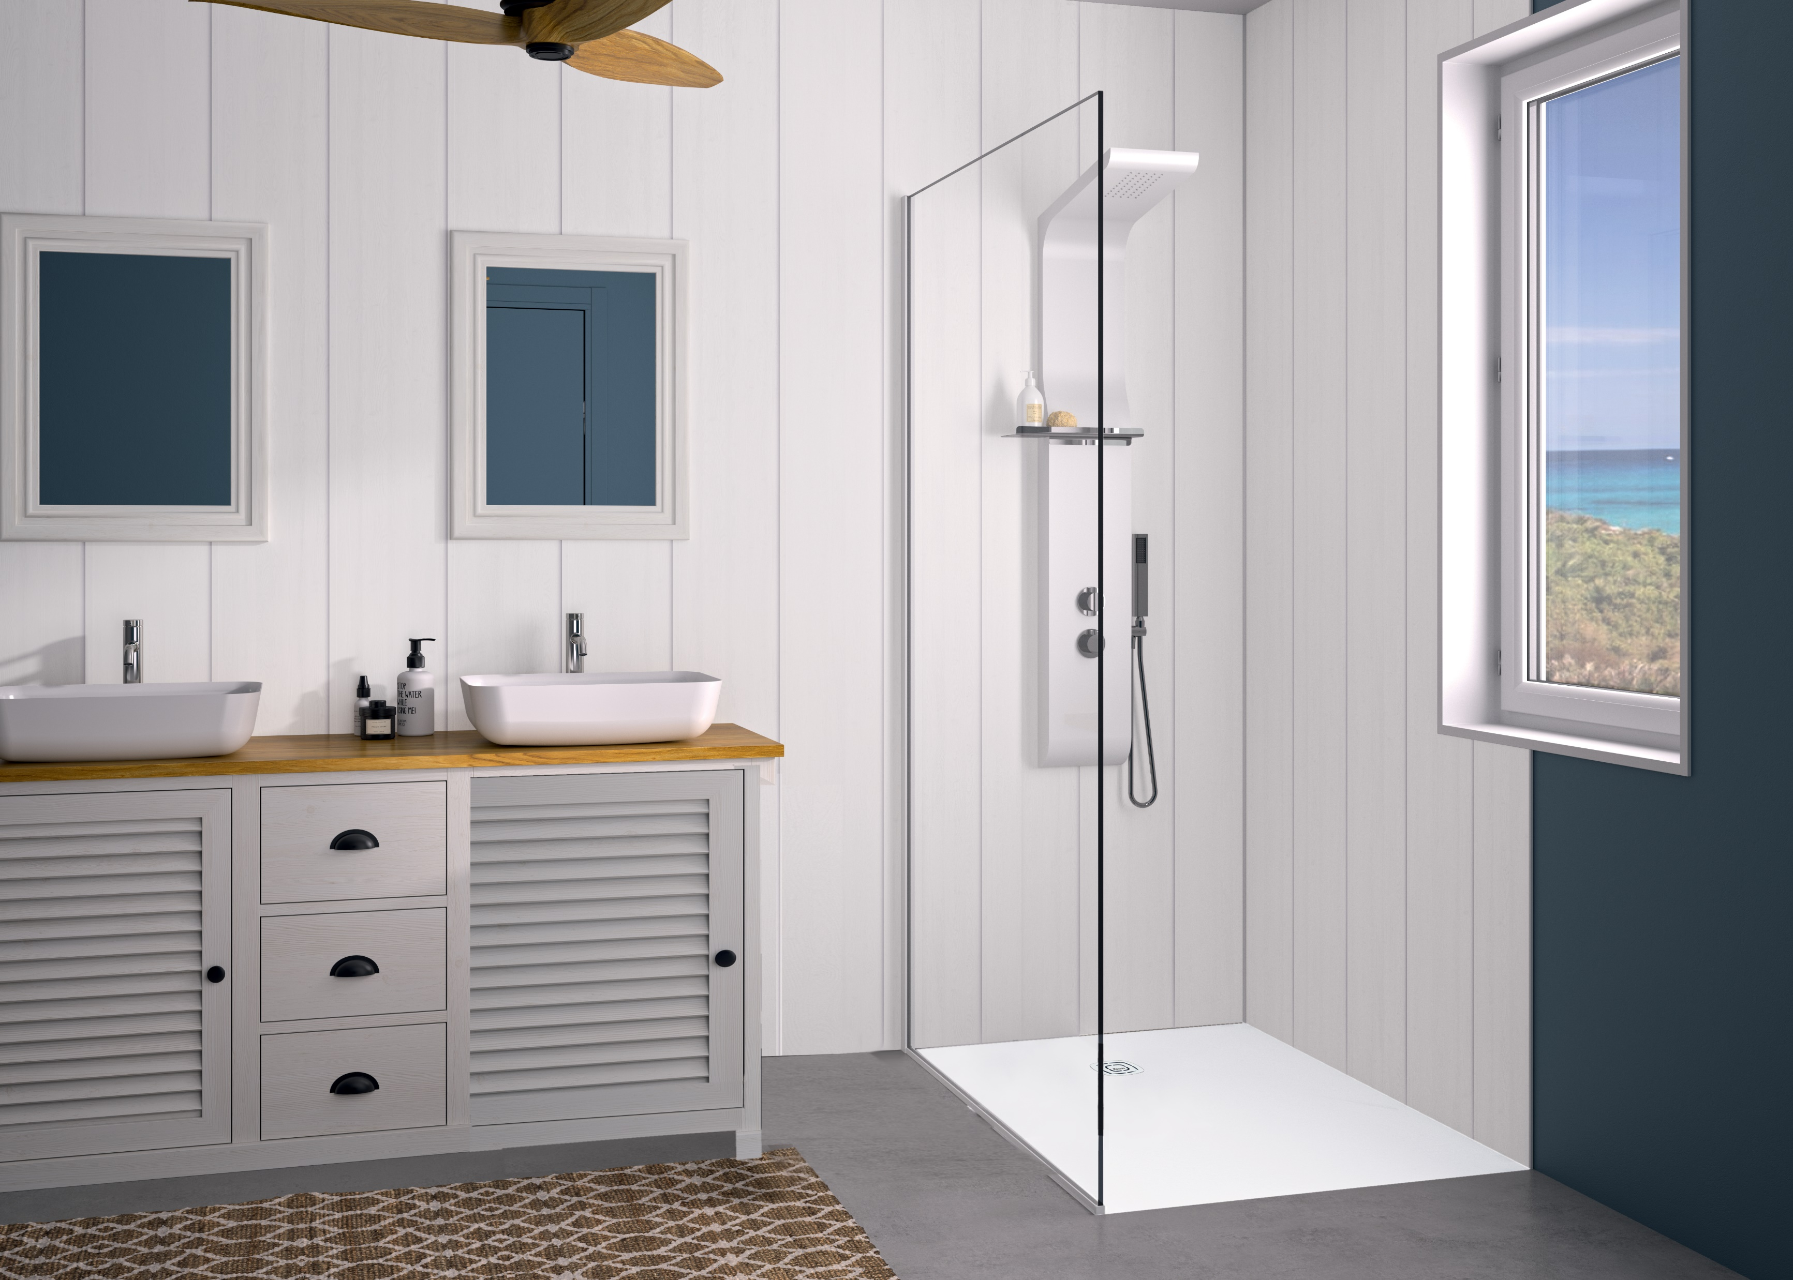
Composition du système
Boitier de réception
Pompe aspirante
Module de détection
Bonde

Slide 6

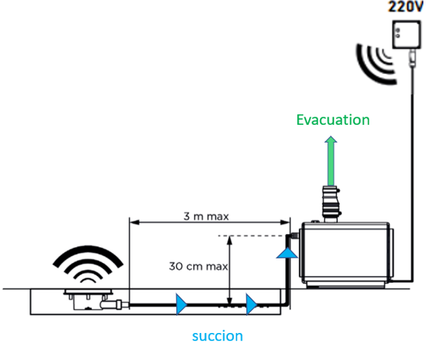
Principe de fonctionnement
3
Le boitier de contrôle réceptionne le signal et déclenche le fonctionnement de la pompe
Evacuation
1
2
L’arrivée d’eau est détectée par le module de détection intégré à la bonde
Un signal radio est envoyé au boitier de contrôle
4
Aspiration
La pompe aspire l’eau et l’évacue vers la canalisation extérieure

Slide 7
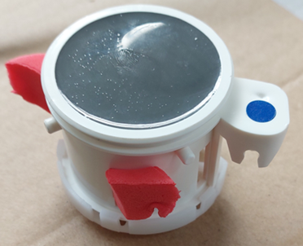
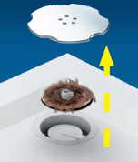
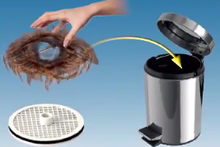
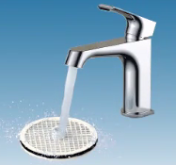
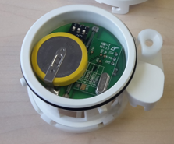
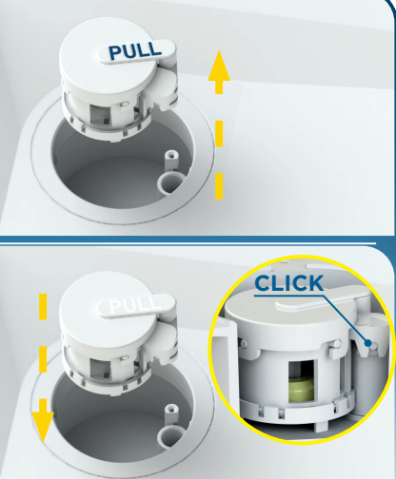
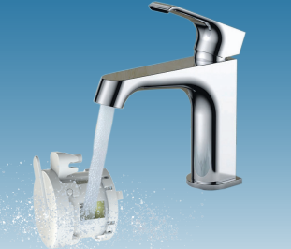
Le module de détection
Alimentation très basse tension
Entretien facile
Etanchéité renforcée
Pile lithium 3volts longue durée
Garantie 8 ans *
*(tests effectués sur une base d’une heure de douche / jour)
Démontage du module par clip
Filtre
Joint résine
Une durée de vie renforcée et entretien facile !
Pas de 220 V sous les pieds !
Pas d’outillage spécifique, pas de démontage compliqué pour l’entretien !

Slide 8
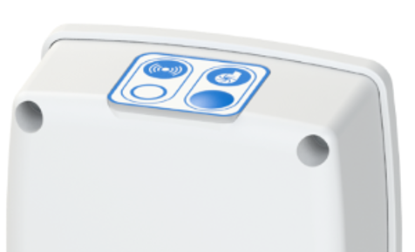

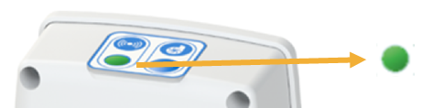
Le boitier de contrôle
Commandes
Installation
Démarrage forcé
Branchement électrique 220V
Câble facile à connecter
LED visible
Bouton d'enclenchement en cas d'urgence
En cas de problème, l’évacuation peut être demandée à partir du boitier par simple pression
Une évacuation d’urgence des eaux possible et facile !
Une installation standard
Alarme
Appairage simplifié
L’appairage entre le module de la bon et le boitier est effectué en usine
Réinitialisation possible en 5 sec par simple pression.
8 combinaisons possible = pas d’interférences possible
Un voyant lumineux clignote lorsque 80% de la pile de la sonde est utilisée
Maintenance anticipée = pas de risque d’ inondation !
Aucune interférence possible !

Slide 9
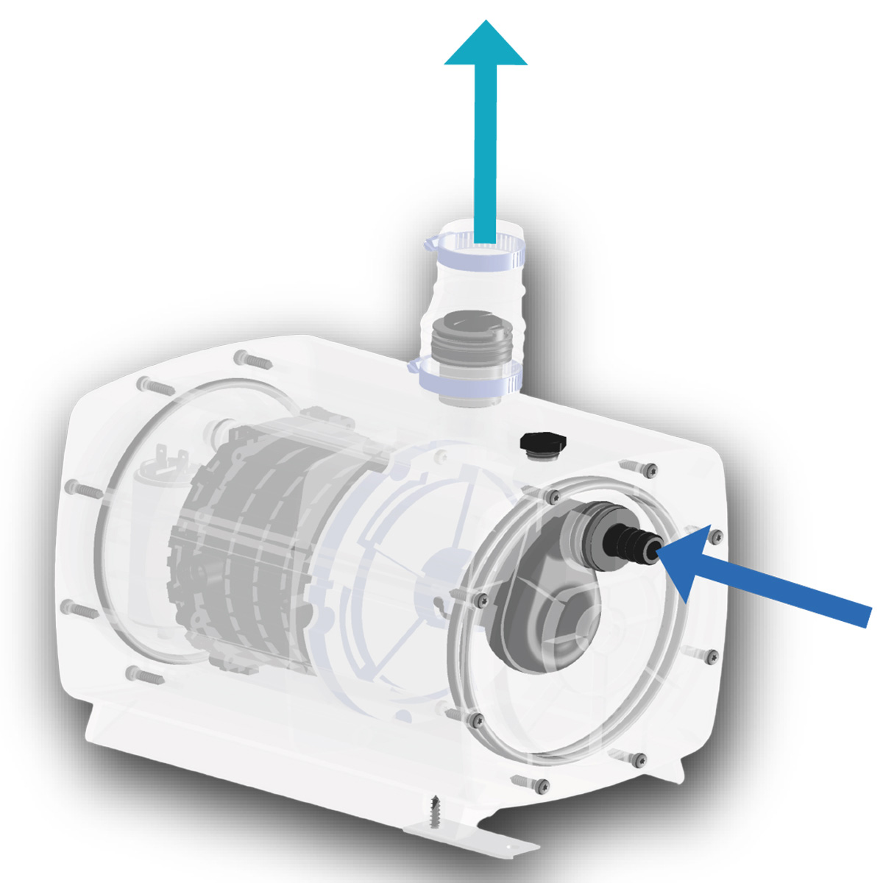
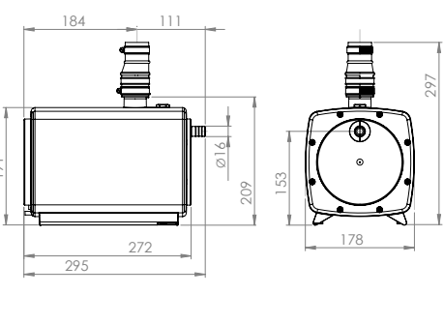
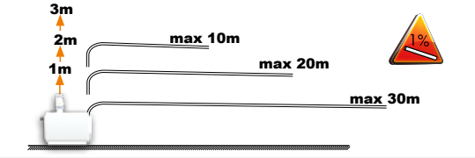
La pompe aspirante
Discrète
Dimensions réduites
Nuisance sonore limité
Positionnement déporté par rapport à l’espace douche
(meuble, coffrage …)
Aspiration
Pompe à aspiration
Espace entre la bonde et la pompe 3 m
La pompe peut être positionnée au-dessus de la bonde
Plus de contrainte de pente
Diamètre 32mm
Pas de nuisances sonores ou visuels
Evacuation
Refoulement horizontal max 30 m
Refoulement vertical max 3 m
Diamètre 16mm
Consommation du moteur | 400 W
Tension d’alimentation | 220-240 V
Fréquence | 50-60 Hz
Classe électrique | I
Indice de protection | IP4
Des contraintes d’évacuation très limitées

Slide 10
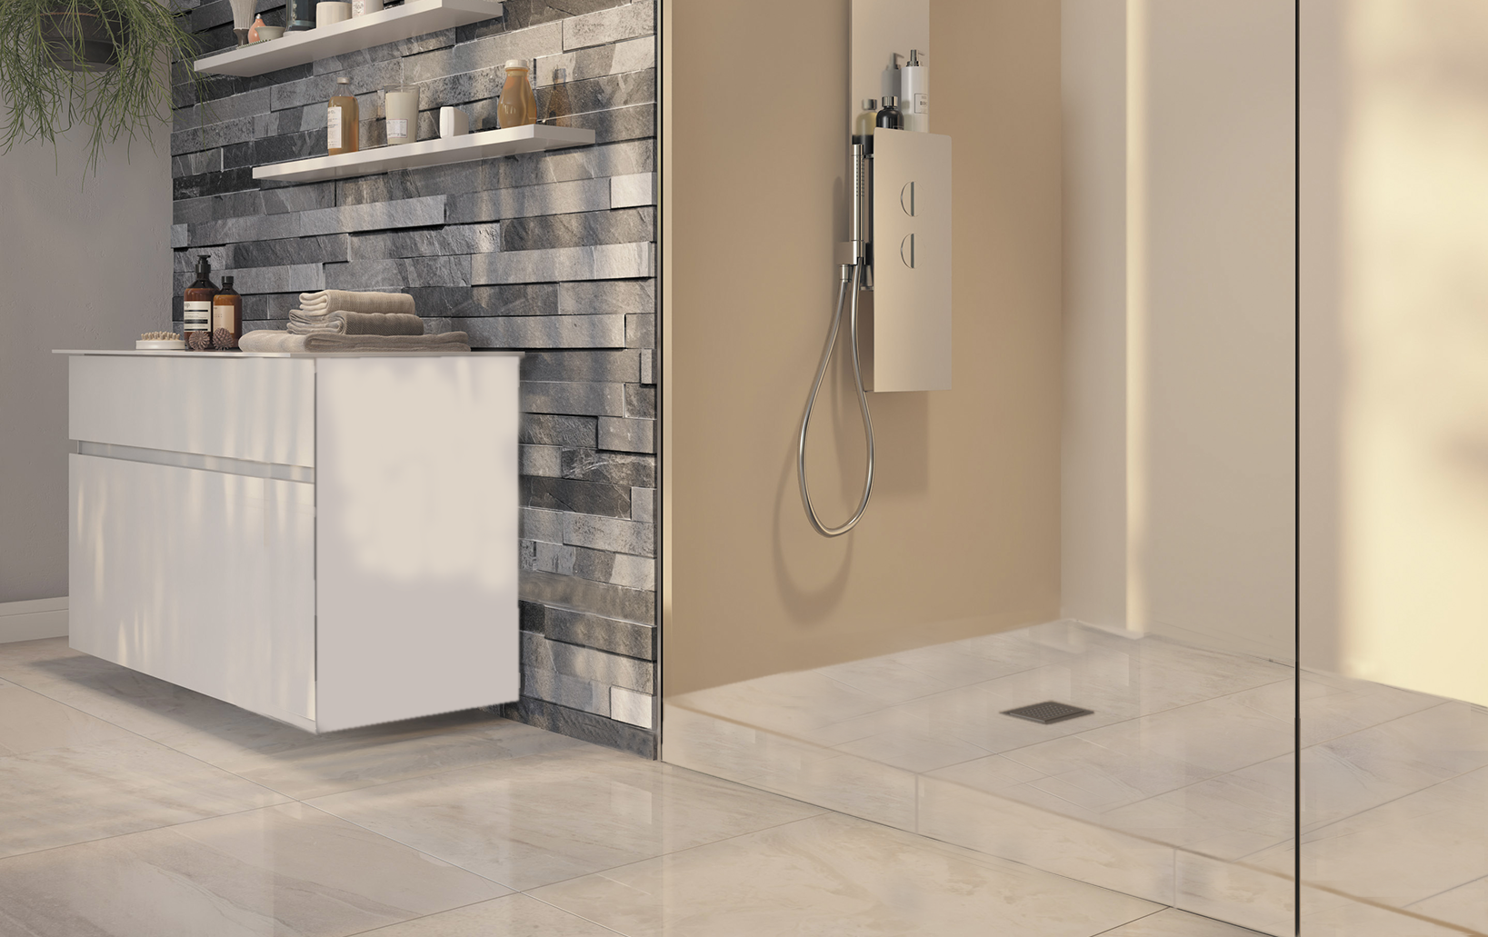
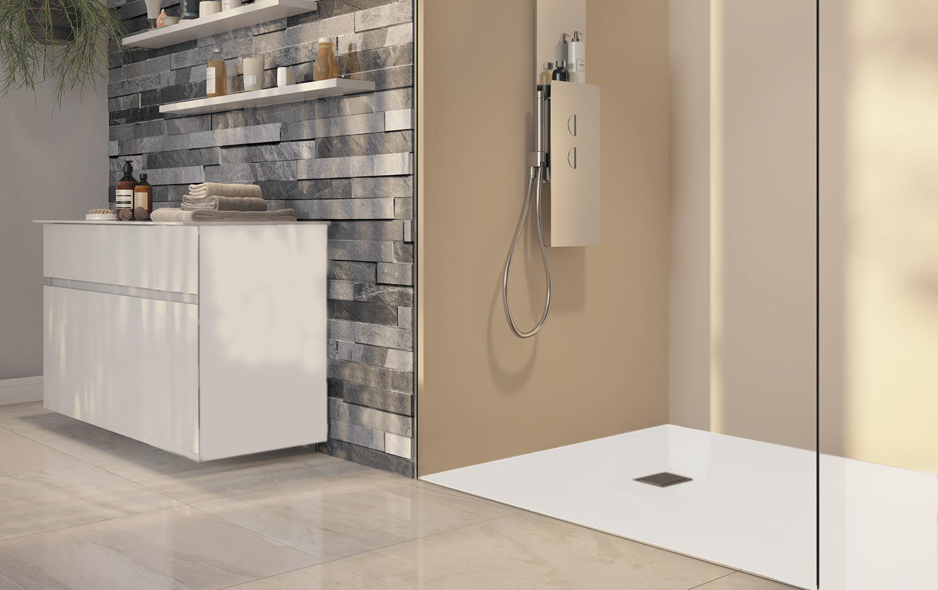
Le bénéfice
Receveur sur pieds pour permettre une évacuation gravitaire
Receveur encastré à fleur
Accès à la douche
dangereux et difficile
Accès sans seuil
plus esthétique et sécurisé

Slide 11
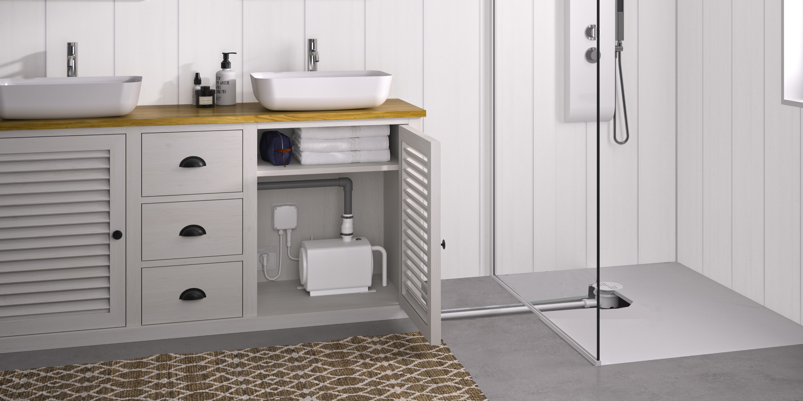
Une installation simplfiée
Alimentation autonome très basse tension
Alimentation standard
Prise 220V
Encastrement limité à la zone de bonde et au tuyau d’évacuation

Slide 12
La pompe
Encastrement limité
À la bonde et au tuyau d’évacuation

